Slide 1
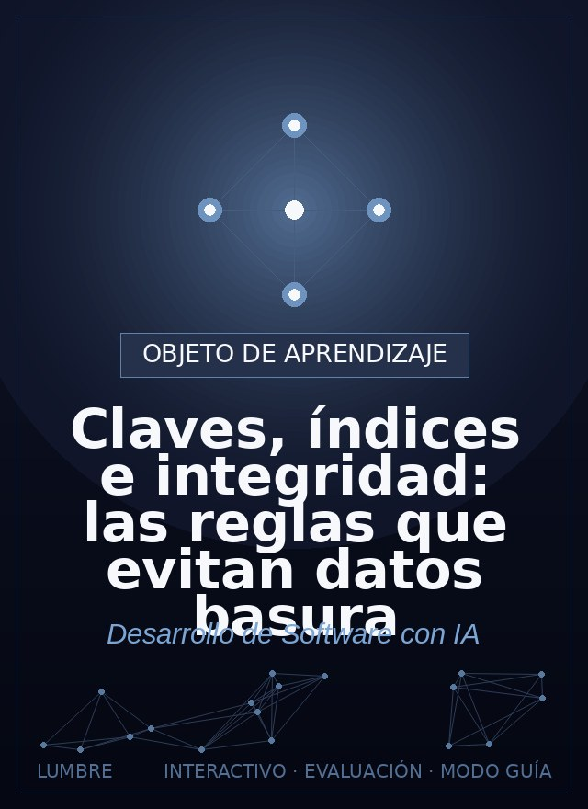
Claves, índices e
integridad: las reglas
que evitan datos
basura
Roadwise Consulting
Explicar clave primaria, foránea, índice e integridad referencial y detectar su ausencia en un modelo.
Ver el OA en tecnologia.lumbre.lat
Notes:
Objeto de aprendizaje de Lumbre · Roadwise Consulting
Enlace: https://tecnologia.lumbre.lat/object/fsi-m08-oa02

Slide 2
Acerca de este OA · 1 de 2
Objetivo
Explicar clave primaria, foránea, índice e integridad referencial y detectar su ausencia en un modelo.
Descripción
Un modelo bonito sobre el papel se pudre sin reglas que lo protejan: cada fila identificable, cada relación apuntando a algo que existe, cada campo obligatorio que no admite huecos. Esas reglas son claves, índices e integridad. No las escribes tú: las exiges. Aquí aprendes a reconocerlas y a detectar cuando la IA las olvidó.
Claves, índices e integridad: las reglas que evitan datos basura
2 / 13
Notes:
Enlace al OA: https://tecnologia.lumbre.lat/object/fsi-m08-oa02

Slide 3
Acerca de este OA · 2 de 2
Autoría: Roadwise Consulting
Etiquetas: clave primaria · clave foranea · indice · integridad · datos
Claves, índices e integridad: las reglas que evitan datos basura
3 / 13
Notes:
Continuación de «Acerca de este OA» (2 de 2).

Slide 4
Las reglas que mantienen los datos limpios
Sin reglas, una base de datos se llena de duplicados, huérfanos y campos vacíos. Las reglas son cuatro ideas: clave primaria (cada fila única), clave foránea (las relaciones apuntan a algo real), integridad (no se rompe la coherencia) e índice (buscar rápido). Las nombras en tu especificación; la IA las configura.
Claves, índices e integridad: las reglas que evitan datos basura
4 / 13

Slide 5
Qué hace cada regla
Clave primaria = identidad. Foránea + integridad = coherencia. Índice = velocidad.
Claves, índices e integridad: las reglas que evitan datos basura
5 / 13
Notes:
Título completo de la tabla que sigue.

Slide 6
Tabla
Regla | Qué garantiza | Sin ella…
Clave primaria | Cada registro es único e identificable | dos filas «iguales» que nadie sabe cuál es la buena
Clave foránea | Una relación apunta a un registro que existe | pagos que referencian facturas inexistentes
Obligatorio / único | Un campo siempre tiene valor y no se repite | correos vacíos o duplicados rompiendo el login
Índice | Acelera las búsquedas frecuentes | la app va lenta cuando hay muchos datos
Claves, índices e integridad: las reglas que evitan datos basura
6 / 13
Notes:
Tabla del OA: Tabla
Enlace: https://tecnologia.lumbre.lat/object/fsi-m08-oa02

Slide 7
Integridad referencial en acción
Escena 1
Con la regla
Un pago solo puede existir si su factura existe. La base lo impide.
pago → factura_id=7 válido
Escena 2
Sin la regla
Acepta un pago que apunta a una factura borrada: dato huérfano y basura.
pago → factura_id=99 (no existe)
Claves, índices e integridad: las reglas que evitan datos basura
7 / 13
Notes:
Explicación visual del OA (escenas en orden). Enlace: https://tecnologia.lumbre.lat/object/fsi-m08-oa02

Slide 8
Para reforzar
Relaciones y claves: cómo se conecta todo
OA publicado sobre clave primaria y foránea y tipos de relación. Aquí las convertimos en reglas que exiges y auditas.
Claves, índices e integridad: las reglas que evitan datos basura
8 / 13

Slide 9
Prompt con reglas de integridad
texto
Al crear las tablas del modelo de facturacion, aplica estas regl
as y explicame cada una:\n- clave primaria id en cada tabla, aut
oincremental.\n- factura.empresa_id debe ser CLAVE FORANEA hacia
empresa.id (no aceptar una factura de empresa inexistente).\n-
pago.factura_id clave foranea hacia factura.id.\n- usuario.email
: OBLIGATORIO y UNICO.\n- indice sobre factura.empresa_id porque
se filtra mucho por empresa.\n\nNo dejes campos clave opcionale
s sin justificar.
Las tablas solas guardan; con reglas se protegen. Nombrarlas en el prompt evita que la IA entregue un modelo de papel mojado.
Claves, índices e integridad: las reglas que evitan datos basura
9 / 13

Slide 10
Actividad 1 · Opción múltiple
Sección: Prueba
Tu sistema registró pagos que referencian facturas que fueron borradas hace meses. ¿Qué regla de integridad faltó?
A) Un índice en la tabla de pagos.
B) Una clave foránea con integridad referencial hacia facturas.
C) Un campo obligatorio en el pago.
D) Una clave primaria en pagos.
Claves, índices e integridad: las reglas que evitan datos basura
10 / 13
Notes:
Solución: B) Una clave foránea con integridad referencial hacia facturas.
Explicación: La foránea mantiene vivas y coherentes las relaciones.
Evidencia: La clave foránea con integridad referencial impide que un pago apunte a una factura inexistente o borrada. Sin ella aparecen huérfanos.
Enlace al OA: https://tecnologia.lumbre.lat/object/fsi-m08-oa02

Slide 11
Actividad 2 · Verdadero o falso
Sección: Prueba
Un índice sirve para garantizar que no haya valores duplicados en una columna.
A) Verdadero
B) Falso
Claves, índices e integridad: las reglas que evitan datos basura
11 / 13
Notes:
Solución: Falso
Explicación: Índice = velocidad; único = no duplicar.
Evidencia: El índice acelera búsquedas; la unicidad la da una restricción de valor único. Son reglas distintas que a veces se combinan, pero no son lo mismo.
Enlace al OA: https://tecnologia.lumbre.lat/object/fsi-m08-oa02

Slide 12
Actividad 3 · Detective de errores
Sección: Detecta la regla ausente
Revisas las reglas de un modelo de usuarios. Señala la ausencia que causará datos duplicados y login roto:
A) id como clave primaria en la tabla usuario.
B) El campo email se deja opcional y sin restricción de unicidad.
C) Un índice sobre email para acelerar el inicio de sesión.
D) Clave foránea de perfil hacia usuario.id.
Claves, índices e integridad: las reglas que evitan datos basura
12 / 13
Notes:
Solución: B) El campo email se deja opcional y sin restricción de unicidad.
Explicación: Si email no es obligatorio y único, dos cuentas pueden registrar el mismo correo (o ninguno), y el login se vuelve ambiguo. Es la ausencia que más duele.
Evidencia: Los campos identificativos se exigen obligatorios y únicos.
Enlace al OA: https://tecnologia.lumbre.lat/object/fsi-m08-oa02

Slide 13
Actividad 4 · Reflexión
Sección: Detecta la regla ausente
Toma tu modelo y, para cada tabla, anota: cuál es su clave primaria, qué campos deben ser obligatorios/únicos y qué relaciones necesitan foránea. Añádelo al prompt de creación.
Pista: Un modelo sin reglas de integridad funciona el primer día y se pudre el primero de muchos.
Pregunta abierta · las respuestas personales no se incluyen en esta exportación.
Claves, índices e integridad: las reglas que evitan datos basura
13 / 13
Notes:
Reflexión del OA: Toma tu modelo y, para cada tabla, anota: cuál es su clave primaria, qué campos deben ser obligatorios/únicos y qué relaciones necesitan foránea. Añádelo al prompt de creación.
No se exportan respuestas personales.
Enlace: https://tecnologia.lumbre.lat/object/fsi-m08-oa02

